Slide 1
Координационное совещание РМА Европейского региона ИКАО Большие отклонения
РМА Евразия
Российская Федерация,
Москва, октябрь 2013

Slide 2
Большое отклонение по высоте
Большое отклонение (LHD) – это отклонение на величину 90 м (300 футов) или более от уровня разрешенного эшелона полета (Doc 9937)
пункт. 2.2.24 Doc 9937: «Опыт показал, что LHD (ошибки величиной в 90 м (300 фут) или более) оказали существенное влияние на результаты оценок уровня безопасности полетов».
Количество больших отклонений – фактор статистически связанный с уровнем безопасности полетов в пространстве RVSM. Большие отклонения учитываются при расчете общего риска катастроф

Slide 3
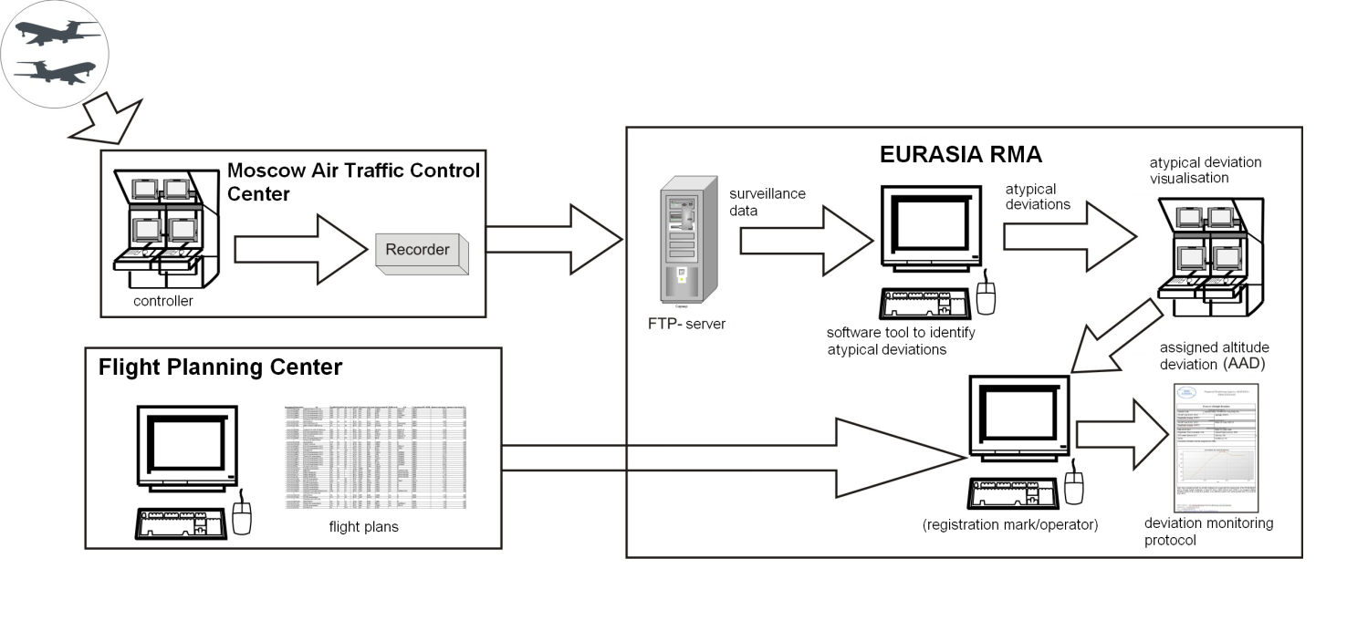
Средства объективного контроля БО, общая архитектура
радиус – 600 km
∆ H – 8600-12100 (м)

Slide 4
Результат наблюдения за большими отклонениями
Типы больших отклонений | Особенности
1. Полет между разрешенным и соседним эшелоном | 1. Событие частое, кратковременное, обычно от 0,5 да 3 минут, несет угрозу безопасности 2. Отсутствует прямое указания на недопустимость таких событий 3. В случае отсутствия угрозы нарушения интервалов не привлекает внимания диспетчера. Срабатывания TICAS – основная причина поступления сообщений
2. Полет на встречном эшелоне Встречный эшелон – это эшелон, направление полета по которому согласно таблице эшелонирования не соответствует направлению полета ВС и при этом в документах АНИ отсутствует разрешение на такие полеты в данном воздушном пространстве | 1. Происходит крайне редко. Привлекает внимание диспетчера и однозначно воспринимается как ошибка. Несет крайнюю угрозу безопасности. 2. По указанию диспетчера полет на встречном эшелоне происходит достаточно часто и, в этом случае, может характеризовать культуру ОВД. Уменьшение количества таких ситуаций относится к третьей цели политики безопасности
3. Полет с пересечением соседнего эшелона | 1. Происходит крайне редко. Привлекает внимание диспетчера и однозначно воспринимается как ошибка. Несет крайнюю угрозу безопасности

Slide 5
Атипичное отклонение
Большое отклонение (LHD) – это отклонение на величину 90 м (300 фут) или более от уровня разрешенного эшелона полета (Doc 9937)
Атипичное отклонение – это отклонение на величину 90 м (300 футов) и более от предполагаемого заданного эшелона полета обнаруженное средствами объективного контроля в отсутствии информации о разрешении на такой полет от органа ОВД

Slide 6
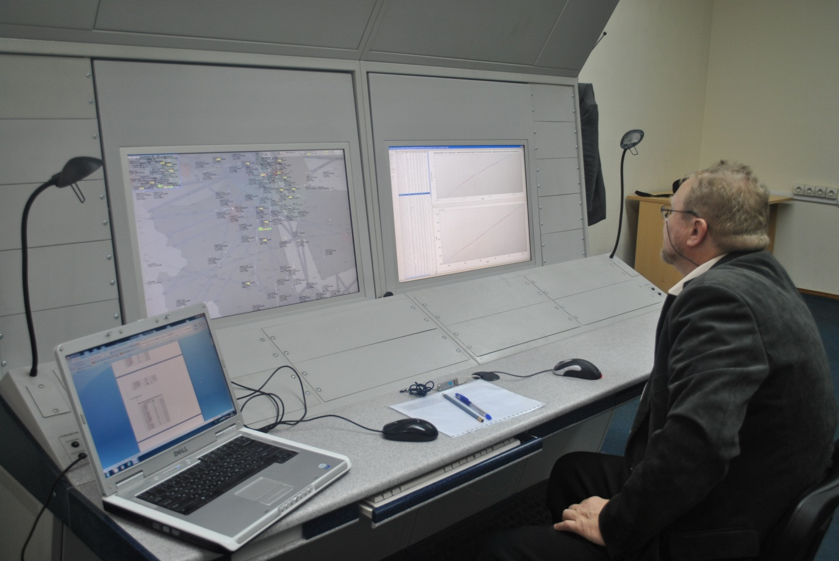
Процедура анализа (Scrutiny analyzes)
Включает:
Автоматический
компьютерный анализ
потока ВС
визуальный анализ
экспертов

Slide 7
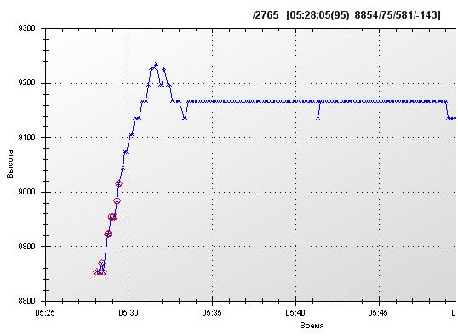
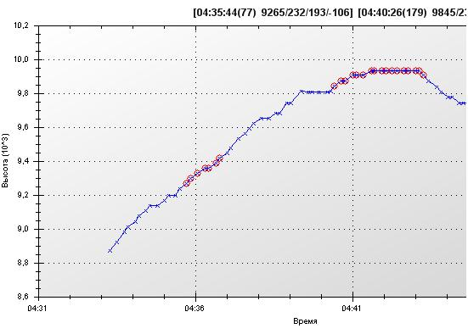
Примеры БО (пример 1)
ИЖЗ312
Набор эшелона без ограничения по времени. Нарушений не выявлено.
БГМ9493

Slide 8
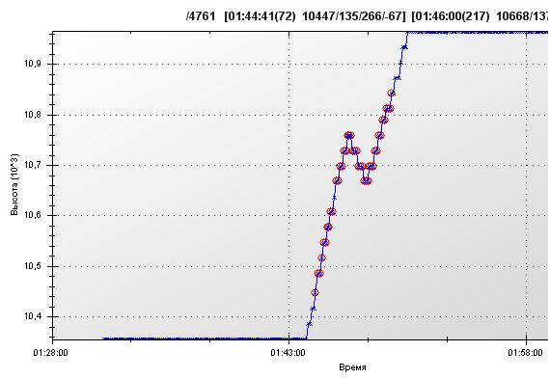
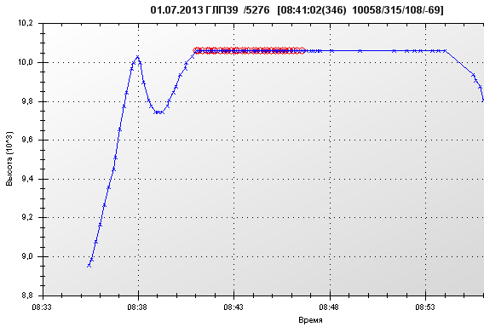
Примеры БО (пример 2)
БАВ10
Простая воздушная обстановка. Временем и рубежом набора заданного эшелона ЭВС не ограничивался. Нарушений не выявлено.
ГЛП39

Slide 9
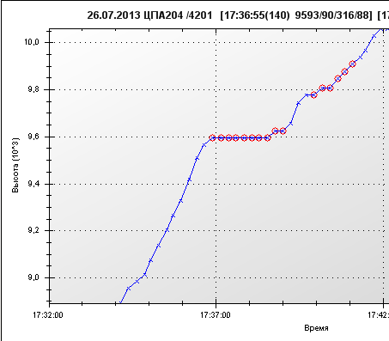
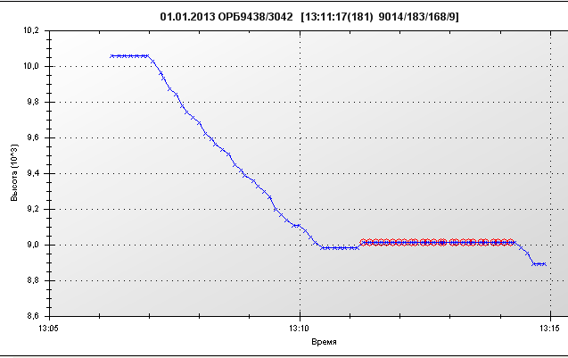
Примеры БО (пример 3)
ЦАП204
ОРБ9438

Slide 10
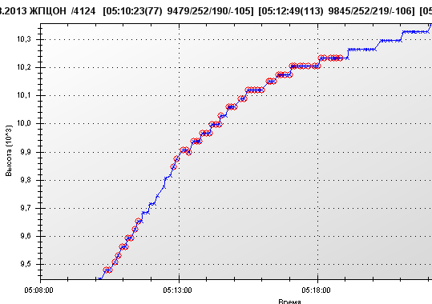
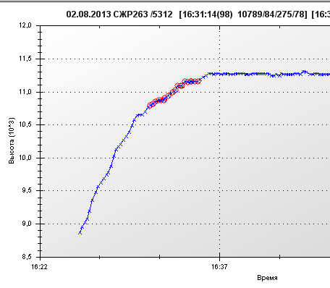
Примеры БО (Пример 4 медленный набор высоты)
ЖПЦОН
Набор эшелона с малой вертикальной скоростью, без ограничений по времени в простой воздушной обстановке. Нарушений не выявлено.
СРЖ93

Slide 11
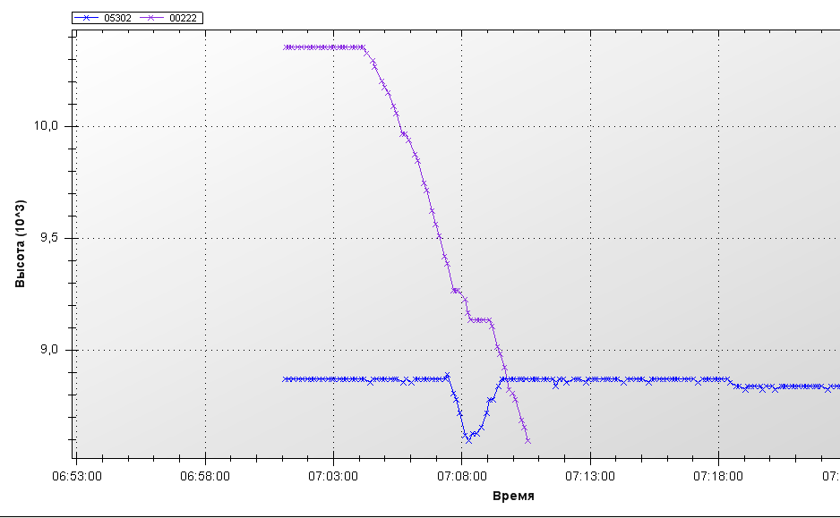
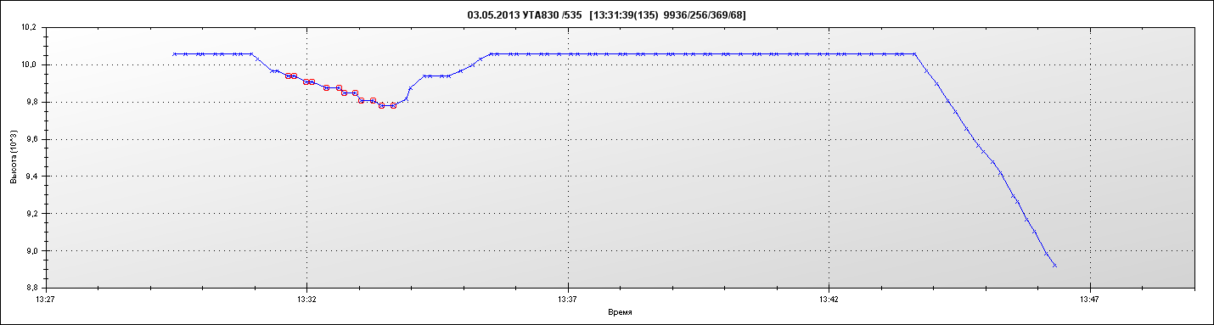
Случаи, по которым были получены формы F5
Срабатывание БСПС
Несанкционированное начало снижения

Slide 12
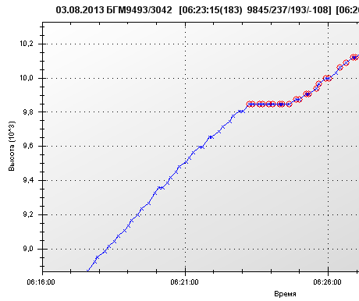
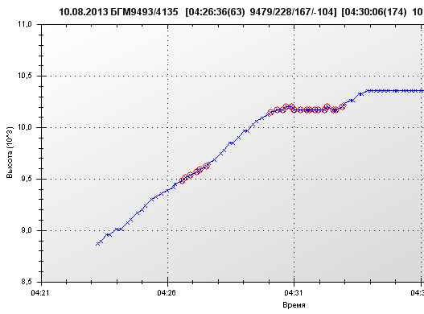
БГМ9493 (CRJ-200)
БГМ9493 13.07.2013 VQBOU
БГМ9493 3.08.2013 VQBHI
БГМ9493 10.08.2013 VQBHJ

Slide 13
Частоты отклонений различного типа
Классификация большого отклонения | Присвоенный тип большого отклонения | Количество отклонений данного типа | Процент отклонений данного типа
Медленный набор высоты (низкая вертикальная скорость) | 1 | 7 | 15%
Горизонтальная полка между эшелонами при наборе | 2 | 22 | 47%
Горизонтальная полка между эшелонами при снижении | 3 | 3 | 6%
Изменения направления градиента вертикальной скорости (синусоида) | 4 | 7 | 15%
Отклонение заданного эшелона с дальнейшим его занятием (Горб/провал ) | 5 | 8 | 17%

Slide 14
География государств, авиакомпании которых допускали БО
Белоруссия
Великобритания
Германия
Италия
Литва
Молдавия
Российская Федерация
Таиланд
Швейцария
Южная Корея

Slide 15
Причины непредставления сообщений о больших отклонениях
Отслеживание больших отклонений, которые должны учитываться в статистической модели риска, не рассматривается провайдером как задача ОВД.
Инспекция не занимается вопросами выявления и разбора больших отклонений. Отсутствие нарушения правил ОВД не привлекают внимание инспекции к ситуациям с большими отклонениями по высоте.
Если кратковременный полет между эшелонами не привел к нарушению интервалов или не вызывал угрозы их нарушения, то такой полет не расценивается персоналом ОВД как возникновение опасности. Отсутствуют однозначных требований в документах о запрещении таких полетов.
Сложность фиксации кратковременных полетов между эшелонами для персонала ОВД. Отсутствуют автоматизированные средства обнаружения таких событий
У провайдеров ОДВ и операторов отсутствуют механизмы контроля персонала и стимулы для организации постоянного слежения и выявления больших отклонений, а также информирования о них РМА

Slide 16
Воздушное судно, не соблюдающее требования RVSM (Doc 9937)
Воздушное судно, которое оборудовано для выполнения требований RVSM MASPS и которое, как установлено по результатам контроля относительной высоты, имеет суммарную ошибку по высоте (TVE), или отклонение от заданной абсолютной высоты (AAD) 90 м (300 фут) или более, или погрешность системы измерения высоты (ASE) более 75 м (245 фут).

Slide 17
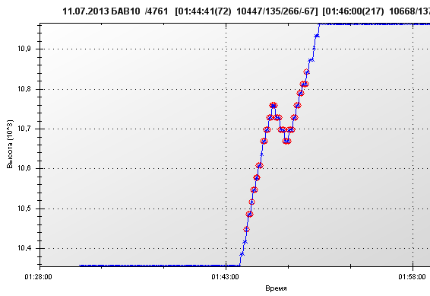
Протокол контроля отклонений от заданной высоты полета
из плана полета
Код авиакомпании:ХХХ | Наименование авиакомпании: Glenn Eagles Rch LLP
Тип ВС (ИКАО): GLEX |  | Позывной: ХХХХХХХ
Регистрационный номер: ХХХХХХ
из базы данных ВС
Тип ВС (ИКАО): GLEX |  | Код ответчика режима «S» (Mode «S»): ХХХХХХ
Регистрационный номер: ХХХХХХ
обработка информации наблюдения
Дата: 05.06.2012 |  | Код ответчика режима «С»: 2751
Время фиксации отклонения: 5.46 |  | Заданный эшелон (м): 12200
Укрупненный центр ОВД: МЦ АУВД |  | AAD (м): 167
Сектор: ХХ |  | Продолжительность (сек): 67
Комментарий: отклонение от заданного эшелона 167м. (при необходимости добавляется ответ провайдера ОВД на запрос РМА по данному случаю)
Комметарий аваикомпании: (здесь авиакомпания указывает причины большого отклоения и предпринятые меры)

Slide 18
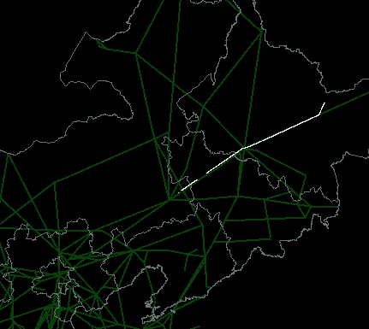
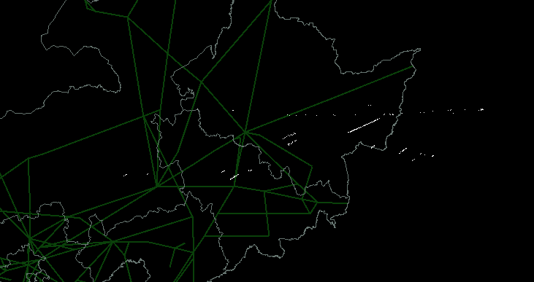
Результаты обработки информации наблюдения РМА Китая
C-GEOQ Air Canada
Траектория C050B5
30-го декабря , 2012
Траектория C050B5
18-го января 2013

Slide 19
Направления дальнейших работ
При создании системы мониторинга ошибки ASE на основе информации наблюдения АЗН-В организовать проведение мониторинга БО для больших районов воздушного пространства на основе средств автоматизированного наблюдения. При этом продолжать сбор докладов о БО
Развивать средства автоматизированного обнаружения БО, в частности с использованием информации АЗН-В для контроля как ошибок ASE, так и ошибок AAD
Изменить взаимоотношение с провайдером, в части контроля БО:
фиксация атипичного отклонения, средствами объективного контроля
запрос от РМА к провайдеру ОВД о наличии разрешения на такой полет,
совместный анализ и решение о наличии большого отклонения
Для устранения причин появления атипичных отклонений, признанных большими отклонениями, организовать взаимодействие с авиакомпаниями по результатам их обнаружения
Предлагается также обсудить и рассмотреть необходимость пересмотра функциональных задач мониторинга с учетом представленной информации РМА Китая

Slide 20
Спасибо за внимание!

